Slide 1
Язык PAA-2018
Разработала студентка 6 группы
Пунько Алина

Slide 2
Особенности языка
Язык PAA-2018 – это процедурный, универсальный, строго типизированный, транслируемый в ассемблер язык, не имеющий элементов ООП.
Используется кодировка ASCII
Типы данных: строковый (string) и целочисленный (number). Преобразования не допускаются.
Поддержка арифметических операторов + - * /, операторов сравнения

Slide 3
Особенности языка
Поддержка функций, процедур, циклов, условий
Стандартная библиотека состоит из четырёх функций:
Конкатенация
Вычисление длины строки
Вывод целочисленного литерала
Вывод строкового литерала

Slide 4
Описание типов данных
Тип данных | Характеристика
Целочисленный тип данных number | Фундаментальный тип данных. Используется для работы с числовыми значениями. В памяти занимает 4 байта. Максимальное значение: 32768. Минимальное значение: -32768. Инициализация по умолчанию: значение 0. Поддерживаемые операции: + (бинарный) – оператор сложения; - (бинарный) – оператор вычитания; * (бинарный) – оператор умножения; / (бинарный) – оператор деления; = (бинарный) – оператор присваивания. В качестве условия цикла/условного оператора поддерживаются следующие логические операции: > (бинарный) – оператор «больше»; < (бинарный) – оператор «меньше»; & (бинарный) – оператор проверки на равенство; ! (бинарный) – оператор проверки на неравенство.

Slide 5
Описание типов данных
Тип данных | Характеристика
Строковый тип данных string | Фундаментальный тип данных. Используется для работы с символами, каждый из которых занимает 1 байт. Максимальное количество символов – 255. Инициализация по умолчанию: строка нулевой длины “”. Операции над данными строкового типа: присваивание строковому идентификатору значения другого строкового идентификатора, строкового литерала или значения строковой функции, а также использование библиотечных функций.

Slide 6
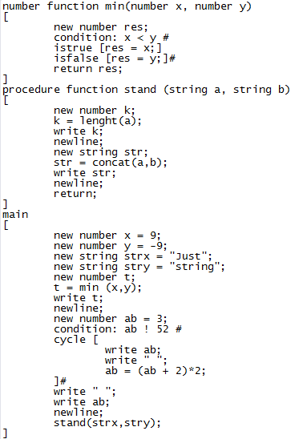
Контрольный пример

Slide 7
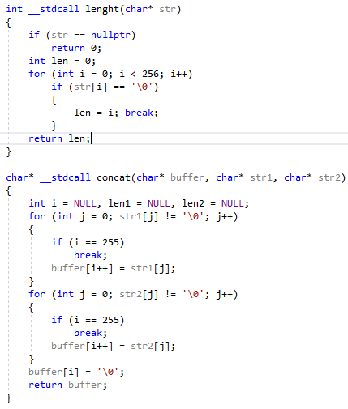
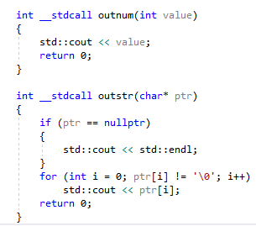
Стандартная библиотека

Slide 8
Соответствие ключевых слов и лексем
#define LEX_SEPARATORS 'S'// разделители
#define LEX_ID_TYPE 't'// типы данных
#define LEX_ID 'i'// иденти фикаторы
#define LEX_LITERAL 'l'// литералы
#define LEX_FUNCTION 'f'// function
#define LEX_MAIN 'm'// main
#define LEX_SEPARATOR ';'// разделитель инструкций
#define LEX_COMMA ','// разделитель параметров
#define LEX_LEFTBRACE '['// начало блока
#define LEX_BRACELET ']'// конец блока
#define LEX_LEFTHESIS '('// начало списка параметров
#define LEX_RIGHTTHESIS ')'// конец списка параметров
#define LEX_PLUS '+'// сложение
#define LEX_MINUS '-'// вычитание
#define LEX_STAR '*'// умножение
#define LEX_DIRSLASH '/'// деление
#define LEX_EQUAL '='// присваивание
#define LEX_CONDITION '?'// condition:
#define LEX_DIEZ '#'// разделитель блоков цикла/ усл.выражения
#define LEX_ISTRUE 'w'// ложный блок
#define LEX_ISFALSE 'r'// истинный блок
#define LEX_CYCLE 'c'// цикл
#define LEX_WRITE 'o'// вывод
#define LEX_NEWLINE '^'// перевод строки
#define LEX_RETURN 'e'// выход из процедуры/функции
#define LEX_PROCEDURE 'p'// ключевое слово процедуры
#define LEX_NEW 'n'// объявления переменных
#define LEX_MORE '>'// проверка на больше
#define LEX_LESS '<'// проверка на меньше
#define LEX_EQUALS '&'// проверка на равенство
#define LEX_NOTEQUALS '!'// проверка на неравенство

Slide 9
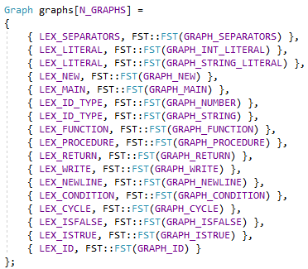
Соответствие лексем и конечных автоматов

Slide 10

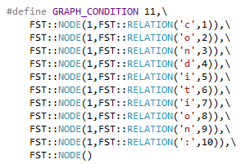
Конечные автоматы

Slide 11
Таблица идентификаторов
| N |СТРОКА В ТЛ| ТИП ИДЕНТИФИКАТОРА | ИМЯ | ЗНАЧЕНИЕ (ПАРАМЕТРЫ)
| 0 | 2 | number function | min | P0:NUMBER|P1:NUMBER
| 1 | 5 | number parameter | minx |
| 2 | 8 | number parameter | miny |
| 3 | 13 | number variable | minres |0
| 4 | 41 | proc function | stand | P0:STRING | P1:STRING|
| 5 | 44 | string parameter | standa |
| 6 | 47 | string parameter | standb |
| 7 | 52 | number variable | standk |0
| 8 | 56 | number LIB FUNC | lenght | P0:STRING |
| 9 | 68 | string variable | standstr |[0]
| 10 | 72 | string LIB FUNC |concat | P0:STRING|P1:STRING

Slide 12
Таблица лексем
| N | ЛЕКСЕМА | СТРОКА | ИНДЕКС В ТИ |
| 0 | t | 1 | |
| 1 | f | 1 | |
| 2 | i | 1 | 0 |
| 3 | ( | 1 | |
| 4 | t | 1 | |
| 5 | i | 1 | 1 |
| 6 | , | 1 | |
| 7 | t | 1 | |
| 8 | i | 1 | 2 |
| 9 | ) | 1 | |
| 10 | [ | 2 | |
| 11 | n | 3 | |
| 12 | t | 3 | |
| 13 | i | 3 | 3 |
| 14 | ; | 3 | |
| 15 | ? | 4 | |
| 16 | i | 4 | 1 |
| 17 | < | 4 | |
| 18 | i | 4 | 2 |
| 19 | # | 4 | |
| 20 | w | 5 | |
| 21 | [ | 5 | |
| 22 | i | 5 | 3 |
| 23 | = | 5 | |
| 24 | i | 5 | 1 |
| 25 | ; | 5 | |
| 26 | ] | 5 | |
| 27 | r | 6 | |
| 28 | [ | 6 | |
| 29 | i | 6 | 3 |
| 30 | = | 6 | |
| 31 | i | 6 | 2 |
| 32 | ; | 6 | |
| 33 | ] | 6 | |
| 34 | # | 6 | |

Slide 13
Правила грамматики
Greibach greibach(NS('S'), TS('$'), 16,
Rule(NS('S'), GRB_ERROR_SERIES, 3,// Неверная структура программы
Rule::Chain(6, TS('t'), TS('f'), TS('i'), NS('P'), NS('T'), NS('S')),
Rule::Chain(6, TS('p'), TS('f'), TS('i'), NS('P'), NS('G'), NS('S')),
Rule::Chain(4, TS('m'), TS('['), NS('K'), TS(']'))
),
Rule(NS('T'), GRB_ERROR_SERIES + 2, 2,// Ошибка в теле функции
Rule::Chain(5, TS('['), TS('e'), NS('V'), TS(';'), TS(']')),
Rule::Chain(6, TS('['), NS('K'), TS('e'), NS('V'), TS(';'), TS(']'))
),
Rule(NS('G'), GRB_ERROR_SERIES + 3, 2,// Ошибка в теле процедуры
Rule::Chain(4, TS('['), TS('e'), TS(';'), TS(']')),
Rule::Chain(5, TS('['), NS('K'), TS('e'), TS(';'), TS(']'))
),
Rule(NS('P'), GRB_ERROR_SERIES + 1, 2,// Не найден список параметров функции
Rule::Chain(3, TS('('), NS('E'), TS(')')),
Rule::Chain(2, TS('('), TS(')'))
),
…

Slide 14
Работа автомата с магазинной памятью
Шаг :Правило Входная лента Стек
0 :S->tfiPTS tfi(ti,ti)[nti;?i<i#w[i=i S$
1 : SAVESTATE: 1
1 : tfi(ti,ti)[nti;?i<i#w[i=i tfiPTS$
2 : fi(ti,ti)[nti;?i<i#w[i=i; fiPTS$
3 : i(ti,ti)[nti;?i<i#w[i=i;] iPTS$
4 : (ti,ti)[nti;?i<i#w[i=i;]r PTS$
5 :P->(E) (ti,ti)[nti;?i<i#w[i=i;]r PTS$
6 : SAVESTATE: 2
6 : (ti,ti)[nti;?i<i#w[i=i;]r (E)TS$
7 : ti,ti)[nti;?i<i#w[i=i;]r[ E)TS$
8 :E->ti,E ti,ti)[nti;?i<i#w[i=i;]r[ E)TS$
9 : SAVESTATE: 3

Slide 15
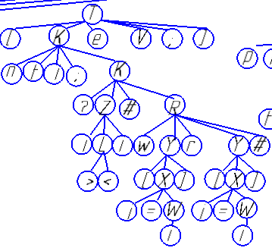
Дерево разбора

Slide 16
Семантические правила
Наличие функции main – точки входа в программу;
Единственность точки входа;
Переопределение идентификаторов;
Использование идентификаторов без их объявления;
Проверка соответствия типа функции и возвращаемого параметра;
Правильность передаваемых в функцию параметров: количество, типы;
Правильность строковых выражений;
Превышение размера строковых и числовых литералов;
Правильность составленного условия цикла/условного оператора.

Slide 17
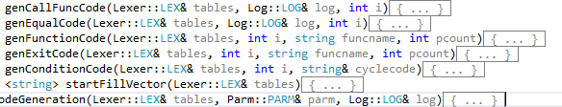
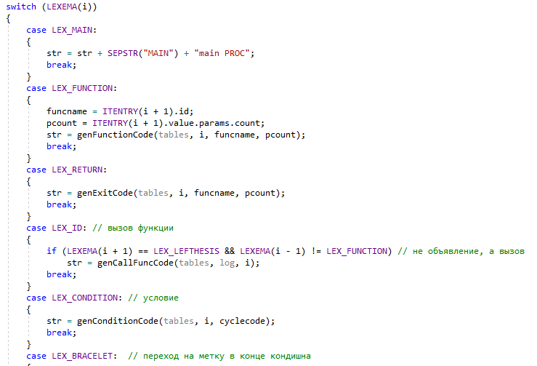
Генерация кода

Slide 18
Генерация кода
.586
.model flat, stdcall
includelib libucrt.lib
includelib kernel32.lib
includelib "E:\PAA-2018\PAA-2018\Debug\standlib.lib"
ExitProcess PROTO:DWORD
.stack 4096
outnum PROTO : DWORD
outstr PROTO : DWORD
concat PROTO : DWORD, : DWORD, : DWORD
lenght PROTO : DWORD, : DWORD
.const
newline byte 13, 10, 0
LTRL1 sdword 9
LTRL2 sdword -9
LTRL3 byte 'Just', 0
LTRL4 byte 'string', 0
LTRL5 sdword 3
LTRL6 sdword 52
LTRL7 byte ' ', 0
LTRL8 sdword 2
.data
temp sdword ?
buffer byte 256 dup(0)
minres sdword 0
standk sdword 0
standstr dword ?
mainx sdword 0
mainy sdword 0
mainstrx dword ?
mainstry dword ?
maint sdword 0
mainab sdword 0
.code

Slide 19
Генерация кода
;----------- min ------------
min PROC,
minx : sdword, miny : sdword
; --- save registers ---
push ebx
push edx
; ----------------------
mov edx, minx
cmp edx, miny
jl right1
jg wrong1
right1:
push minx
pop ebx
mov minres, ebx
jmp next1
wrong1:
push miny
pop ebx
mov minres, ebx
next1:
; --- restore registers ---
pop edx
pop ebx
; -------------------------
mov eax, minres
ret
min ENDP
;------------------------------
;----------- stand ------------
stand PROC,
standa : dword, standb : dword
; --- save registers ---
push ebx
push edx
; ----------------------
push standa
push offset buffer
call lenght
push eax
pop ebx
mov standk, ebx
push standk
call outnum
push offset newline
call outstr
push standb
push standa
push offset buffer
call concat
mov standstr, eax
push standstr
call outstr
push offset newline
call outstr
; --- restore registers ---
pop edx
pop ebx
; -------------------------
ret
stand ENDP
;------------------------------

Slide 20
Генерация кода
;----------- MAIN ------------
main PROC
push LTRL1
pop ebx
mov mainx, ebx
push LTRL2
pop ebx
mov mainy, ebx
mov mainstrx, offset LTRL3
mov mainstry, offset LTRL4
push mainy
push mainx
call min
push eax
pop ebx
mov maint, ebx
push maint
call outnum
push offset newline
call outstr
push LTRL5
pop ebx
mov mainab, ebx
mov edx, mainab
cmp edx, LTRL6
jnz cycle2
jmp cyclenext2
cycle2:
push mainab
call outnum
push offset LTRL7
call outstr
push mainab
push LTRL8
pop ebx
pop eax
add eax, ebx
push eax
push LTRL8
pop ebx
pop eax
imul eax, ebx
push eax
pop ebx
mov mainab, ebx
mov edx, mainab
cmp edx, LTRL6
jnz cycle2
cyclenext2:
push offset LTRL7
call outstr
push mainab
call outnum
push offset newline
call outstr
push mainstry
push mainstrx
call stand
push 0
call ExitProcess
main ENDP
end main

Slide 21
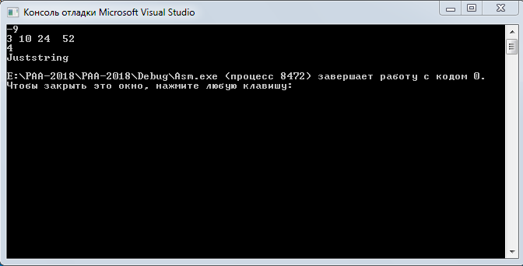
Результат работы контрольного примера

Slide 22
Генерация ошибок
Исходный код | Текст сообщения
main[ number x = 9; Write x; ] | Ошибка N304: Семантическая ошибка: В объявлении отсутствует ключевое слово new Строка: 2
main[ new number x = 9; new string y =x; ] | Ошибка N314: Семантическая ошибка: Типы данных в выражении не совпадают Строка: 3
main[ new number x = 9; ] main[ new string y = "qwerty"; ] | Ошибка N302: Семантическая ошибка: Обнаружено несколько точек входа main Строка: 0

Slide 23
Спасибо за внимание

